Slide 1
ВЕЖБИ ОД ГЕОМЕТРИСКИ ТРАНСФОРМАЦИИ

Slide 2
Цели на часот: Ученикот
-Трансформира 2Д форми со ротација, осна симетрија, транслација и со комбинирање на овие трансформации.
Прибор за работа:
- прибор за пишување
- линијар
- шестар
- агломер

Slide 3
Задача: Во координатен систем нацртај четириаголник ABCD: A(2,6), B(2,1), C(5,2), D(6,5).
а) Изврши осна симетрија на четириаголникот во однос на правата x = 1;
Сликата на четириаголникот ABCD, означи ја со $A^{,}B^{,}C^{,}D^{,}.$
б) ${Четириаголникот A}^{,}B^{,}C^{,}D^{,}$ ротирај го за 90$°, спротивно од насоката на$
$стрелките на часовникот ,$центар на ротација е точката F(1, -2).

Slide 4
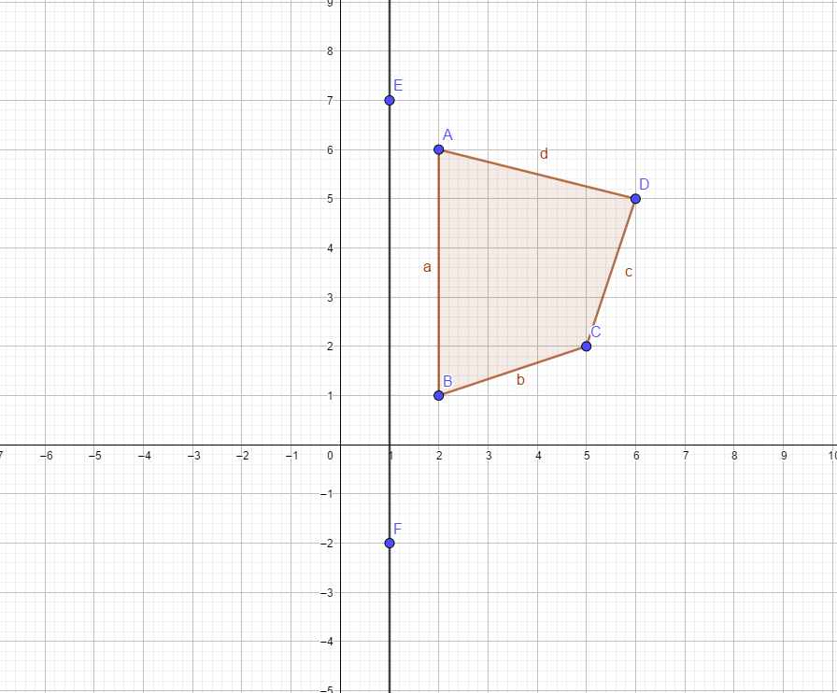
Вака изгледа четириаголникот
Оска на симетрија x = 1 е правата EF

Slide 5
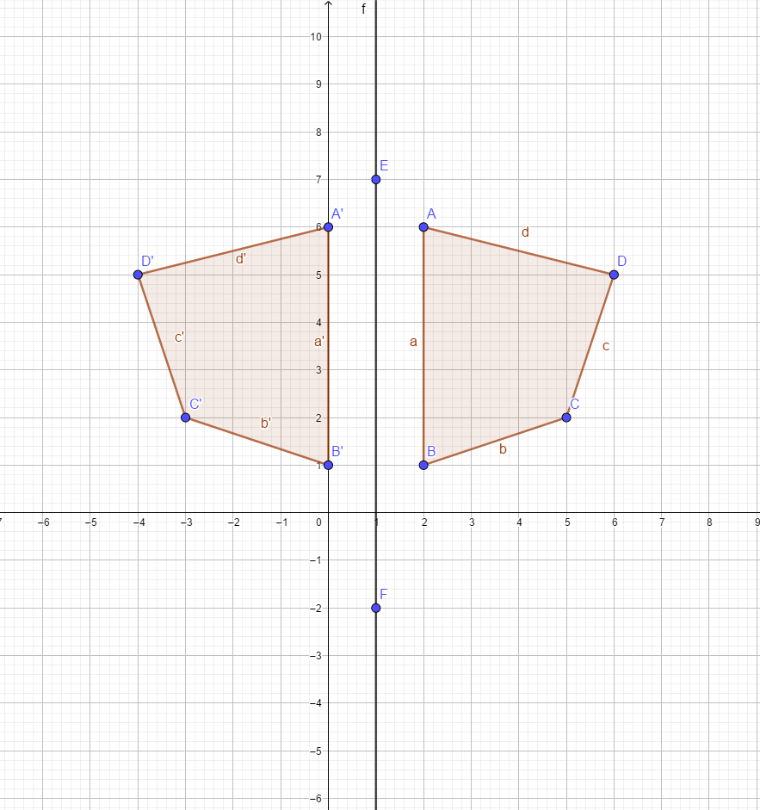
Откако ќе извршеме осна симетрија на четириаголникот во однос на правата х=1 го добиваме овој цртеж

Slide 6
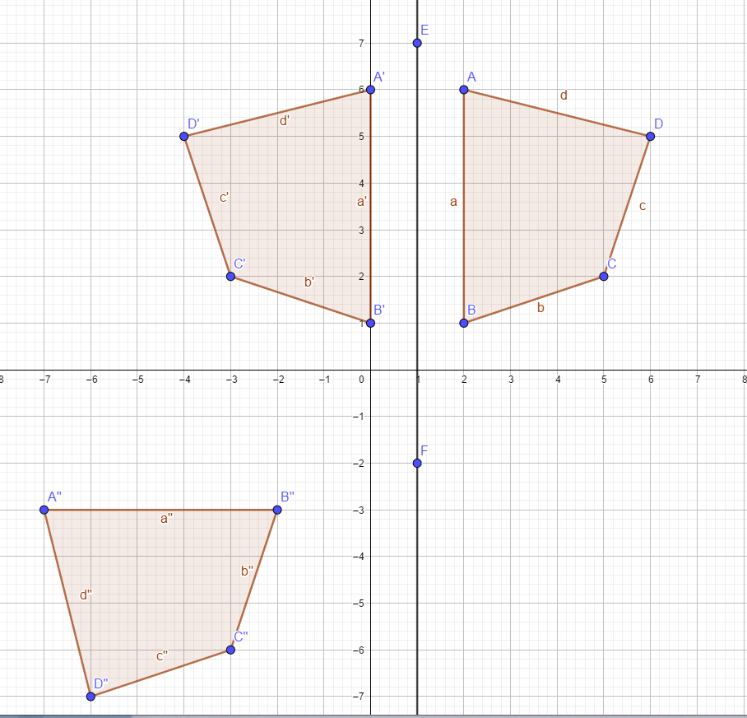
На крај вршиме ротација за 90$°, спротивно од насоката на стрелките на часовникот со$
центар на ротација во точката F(1, -2).

Slide 7
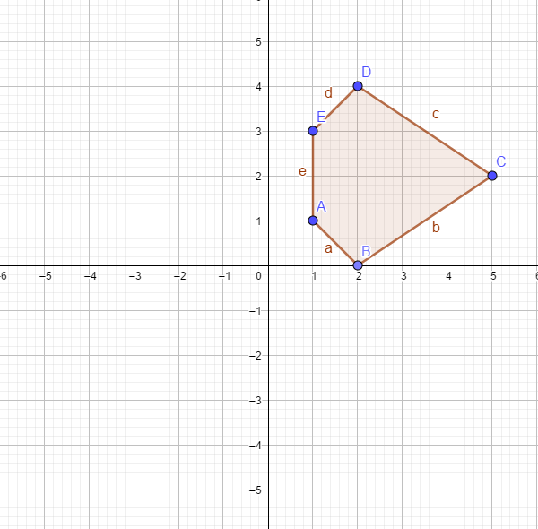
Домашна работа: Во координатен систем нацртај ја фигурата од цртежот и означи ја со А.
а) на фигурата А изврши транслација за три единици на лева и за 5 единици надолу, сликата означи ја со Б;
б) на фигурата Б изврши ротација за 90$°, спротивно од насоката на стрелките$
$на часовникот$, со центар на ротација во точката О( 0,0).
Наставник: Марина Серафимова

